Slide 1
Технологические основы моделирования методической системы «открытого профессионализма» в школе
Обучающие семинары для управленческих команд
И.В. Сорокина, к.п.н., доцент. заведующий кафедрой педагогики и психологии
2021 год

Slide 2
Проблема повышения качества образования является одной из ведущих в разработке государственных программ развития российского образования последних лет: государственная программа Российской Федерации «Развитие образования» (утверждена постановлением Правительства Российской Федерации от 26.12.2017 № 1642 «Об утверждении государственной программы Российской Федерации «Развитие образования»).

Slide 3
Проблема повышения качества образования нашла свое отражение в региональной программе Самарской области «Развитие образования и повышение эффективности реализации молодёжной политики в Самарской области» на 2015-2024 годы, целью реализации которой является «обеспечение доступности качественного образования, соответствующего требованиям инновационного социально ориентированного развития Самарской области».

Slide 4
Актуальность проблемы
В то же время в реализации главной задачи образовательной политики (обеспечения доступности качественного образования каждому ребёнку) наметились следующие тенденции: формирование сегмента школ, устойчиво демонстрирующих низкие образовательные результаты (ШНОР); образование разрывов в качестве образовательных результатов между общеобразовательными организациями, работающими в разных социокультурных условиях; снижение темпов обновления состава и компетенций педагогических кадров.
Составление списка ШНОР позволяет организовать им адресную методическую помощь. Разработанная и апробированная модель адресной методической помощи, организованная внутри этих школ работа по повышению качества образования призваны стать источниками педагогического опыта для других школ региона, поэтому выбранные школы должны максимально продуктивно включиться в инновационные процессы, стать опорными школами для модернизации всей региональной системы образования

Slide 5
Актуальность проблемы
УЧАЩИЕСЯ
УЧИТЕЛЯ
имеют проблемы в обучении, низкий уровень обучаемости и обученности;
50% неуспевающих учащихся не умеют учиться, не владеют УУД;
обладают низкой учебной мотивацией, не заинтересованы в получении образования;
имеют проблемы в поведении, саморегуляции
не владеют методиками и технологиями дифференцированной помощи школьникам на уроках;
не знают, не владеют СОТ деятельностного типа;
не владеют приёмами и техниками повышения учебной мотивации обучающихся;
не владеют методиками воспитывающего обучения

Slide 6
Неуспевающие школы не одинаковы, природа и причины их низких результатов разнообразны. Надо понимать, что низкая успеваемость — это не отдельный феномен, за ним - целый комплекс различных переменных, которые взаимодействуют по-разному в разных школьных контекстах
А. Харрис

Slide 7
1 группа. Школы, находящиеся в благоприятных социально-экономических условиях, однако демонстрирующие стабильно низкие результаты освоения обучающимися образовательной программы в силу негативного влияния таких внешних и внутренних взаимосвязанных факторов, как:
неэффективное стратегическое управление школой;
низкий уровень общекультурной и профессиональное компетентности кадрового состава;
отсутствие методической системы школы, научно-методического обеспечения деятельности педагогов;
неудовлетворительное методическое обеспечение образовательного процесса;
неэффективная организация школьной жизнедеятельности детей и взрослых.

Slide 8
2 группа. Школы, находящиеся в неблагоприятных социально-экономических условиях (СЭУ) и демонстрирующие стабильно низкие результаты освоения обучающимися образовательной программы в силу негативного влияния таких внешних и внутренних взаимосвязанных факторов, как комплексный показатель низкого уровня индекса социального благополучия (ИСБ), построенный на основании следующих характеристик:
доля учеников из семей, где один или оба родителя не имеют высшее образование;
доля учеников из семей, где один или оба родителя являются не работающими;
доля учеников, состоящих на внутришкольном учёте или учёте в Комиссии по делам несовершеннолетних и защите их прав;
доля учеников, для которых русский язык не является родным

Slide 9
Распространенным приемом поддержки отстающих является направление для работы или консультирования в такие школы представителей ведущих школ как носителей положительного опыта и лучших практик. Однако часто школы-лидеры не испытывают на себе влияния негативных факторов риска низких результатов, и, как следствие, их представители могут не иметь практического опыта преодоления сложностей, с которыми сталкиваются школы с высокими рисками неуспешности и неблагоприятным контекстом. Следовательно, источником результативных мер профилактики риска низких результатов могут стать школы, которым удается достигать высоких результатов при выраженных факторах риска.
В международной практике сложилось общее представление о наличии свойства устойчивости (или резильентности) у некоторых образовательных организаций. Резильентные школы достигают более высоких результатов, чем школы с сопоставимыми факторами риска. Они встречаются во всех образовательных системах, их количество растет вместе с повышением уровня развития системы адресной поддержки. Резильентные школы – это источник представлений о ценностях, педагогических и управленческих механизмах, обеспечивающих профилактику рисков низких результатов в условиях потенциально негативного контекста. Анализ резильентности российских школ позволяет выявить факторы устойчивости и сформировать представление о необходимых управленческих мерах поддержки нерезильентных школ.

Slide 10
Измерение основных показателей
Резильентный ученик (РУ) – ученик, попадающий одновременно в число неблагополучных по ИСБ и СЭП и демонстрирующий академическую успешность
Резильентная школа (РШ) – школа, попадающая в число в наиболее неблагополучных по усреднённым характеристикам контингента, но имеющая устойчивые показатели высоких академических достижений
Академические достижения – диагностические тесты и результаты ВПР, ЕГЭ, ОГЭ

Slide 11
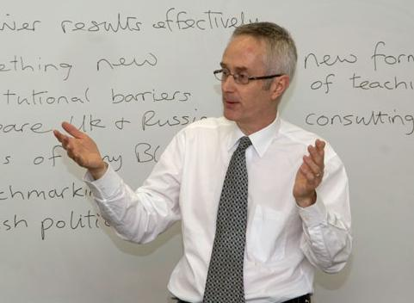
Сэр Майкл Барбер в настоящий момент занимает пост главного советника по вопросам образования в компании Pearson (Великобритания). В его обязанности входит проведение международных исследований в сфере образования и обучающих программ, консультирование, внедрение инноваций и разработка новых продуктов и услуг, а также руководство стратегиями компании «Пирсон» в сфере образования в странах третьего мира, в первую очередь, в быстро развивающихся странах. В прошлом был партнером и руководителем всемирного образовательного проекта в компании «МакКинзи», советником премьер-министра Великобритании Тони Блэра и экспертом по вопросам образовательной реформы и внедрения масштабных изменений в систему образования. Более 20 лет он проработал в сфере образования, занимаясь государственными реформами и нововведениями.
Сравнительный анализ систем школьного образования мира убедительно доказывает необходимость руководствоваться тремя важнейшими принципами:
1) качество системы образования не может быть выше качества работающих в ней учителей;
2) единственный способ улучшить результаты образования состоит в том, чтобы улучшить преподавание;
3) обеспечение высокого уровня образования всех учеников невозможно без задействования механизмов, обеспечивающих возможность донести качественное преподавание до каждого ребёнка [Барбер М.].

Slide 12
ХХIвек – век профессионалов
Квалификация — (от лат. qualis — какой по качеству и facio — делаю) 1) степень и вид профессиональной обученности работника, наличие у него знаний, умений и навыков, необходимых для выполнения им определённой работы.
2) совокупность знаний и практических навыков, позволяющих выполнять работы определённой сложности (неквалифицированный, малоквалифицированный, квалифицированный, высококвалифицированный работник)
Компетенция — (от лат. соmpetentia) 1) круг задач, вопросов (полномочий), которые должен решать (выполнять) работник или организация
Компетентность — интегральная характеристика специалиста, отражающая его готовность обнаруживать и понимать профессиональные проблемы и решать профессиональные задачи, в реальных ситуациях профессиональной деятельности

Slide 13
ХХIвек – век профессионалов
Профессионализм — особое свойство людей систематически, эффективно и надёжно выполнять сложную (профессиональную) деятельность в самых разнообразных условиях.
ДОПРОФЕССИОНАЛИЗМ
ПОСЛЕПРОФЕССИОНАЛЬНЫЙ ПЕРИОД
НЕПРОФЕССИОНАЛИЗМ
ПРОФЕССИОНАЛИЗМ
СУПЕРПРОФЕССИОНАЛИЗМ (МАСТЕРСТВО)
Аэлита Капитновна Маркова

Slide 14
Допрофессионализм
Первичное ознакомление с профессией
Адаптация в профессии
Самоактуализация:
осознание себя как индивидуальности, развитие способности к самодиагностике, определение своих возможностей и своего предназначения в профессии
Освоение способов решения основных профессиональных задач, овладение педагогической техникой (умелостью), выработка индивидуального педагогического почерка – стиля профессио-нальной деятельности, а также осознание своих сильных и слабых сторон как профессионала

Slide 15
Профессионализм
Это свободное владение своей профессией, способность качественно решать задачи высокого уровня сложности, мастерство, помогающее оптимизировать индивидуальную модель образования как основу собственной методической системы
Суперпрофессионализм
Это высший уровень профессионального саморазвития, педагог-творец, педагог-универсал, мастерство, определяющее способность проектировать авторские программы, технологии, методические системы

Slide 16
Послепрофессиональный период
Это этап завершения профессиональной деятельности, когда учитель уже может выполнять функции консультанта, эксперта, наставника, обучающего других технологией конструирования индивидуальной авторской программе, различных педагогических технологий, методической и педагогической систем, в том случае, если он сам успел это создать в период своей активной профессиональной деятельности
Непрофессионализм
Это состояние педагогов, которые независимо от стажа, выполняют работу по собственным или чужим, профессионально искажённым, нормам

Slide 17
«Следуя качествам, присущим его деятельности, каждый человек имеет возможность достичь совершенства»

Slide 18
ПРОФЕССИОНАЛЬНЫЙ РОСТ ПЕДАГОГА
– восходящий вектор развития педагога, сопровождающийся изменением его профессионально-личностного статуса, профессионального мировоззрения, профессиональной культуры, приводящий к устойчивому развитию профессионализма под воздействием внутренних и внешних факторов
«Учиться у всех – не подражать никому!»

Slide 19
Сам себе факт повышения квалификации и профессионального развития, к сожалению, не является гарантией профессионального роста учителей. Большое значение имеют содержание и формы этих программ. Мировой и отечественный опыт показывают, что в лидирующих образовательных системах складывается практика адресного применения мер поддержки, основанная на анализе дефицитов школ и педагогических работников с учётом специфического контекста образовательной организации. Важной особенностью такой помощи является повышении квалификации, организации непрерывного профессионального развития на рабочем месте педагога. Активное включение педагогов в школьный методический процесс, в построение и внедрение эффективной методической системы становится источником непрерывного профессионального развития педагогов, а превращение школы в обучающуюся организацию способно значимо не только повышать удовлетворённость учителей своей работой, но и положительно сказывается на повышении образовательных результатов обучающихся

Slide 20
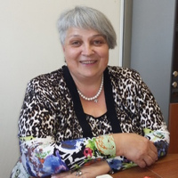
Потребность в повышении квалификации и развитии профессионализма и мастерства возникает, когда ставятся новые цели, выдвигаются новые требования, меняется характер деятельности, когда педагоги знакомятся с новыми достижениями педагогической науки и передовой практики, открывают для себя новые возможности в совершенствование своей профессиональной компетентности, достижения более высоких результатов деятельности (Н.В. Немова)

Slide 21
Что такое методическая работа в школе?
– целостная, основанная на достижениях науки, передового опыта и анализе конкретных затруднений учителей система взаимосвязанных мер, действий, мероприятий, направленных на всестороннее повышение мастерства педагогов школы (М.М. Поташник «Управление современной школой»)
– деятельность по обучению и развитию кадров; выявлению и распространению наиболее ценного педагогического опыта, а также созданию собственных методических разработок для обеспечения образовательного процесса
(Н.В. Немова. «Управление методической работой в школе»)

Slide 22
МЕТОДИЧЕСКАЯ СИСТЕМА ШКОЛЫ
СИСТЕМА МЕТОДИЧЕСКОЙ РАБОТЫ
МЕТОДИЧЕСКАЯ РАБОТА

Slide 23
Взаимосвязь педагогической, дидактической и методической систем
Педагогическая система – это социально обусловленная целостность взаимодействующих на основе сотрудничества между собой, окружающей средой и её духовными и материальными ценностями участников педагогического процесса, направленная на формирование и развитие личности
Дидактическая система – это сложившаяся научная теория обучения; тип организации обучения, в которой находит выражение определённая совокупность идей, образующих целенаправленную единую и целостную структуру.
Методическая система – это продуманность и обоснованность организации педагогического процесса, всех его компонентов
Педагогическая система
Дидактическая система
Методическая система школы
Управленческая команда
Методическая система
Методическая система обучения
Учителя
Методическая система воспитания

Slide 24
Необходимость в методической системе школы возникает тогда, когда предъявляются новые требования к качеству образовательной деятельности педагогов, методической работы в школе, когда возникает истинное желание и потребность в непрерывном профессиональном росте каждого педагога школы, чтобы школа стала школой ПРОФЕССИОНАЛОВ, школой КАЧЕСТВА ОБРАЗОВАНИЯ для КАЖДОГО РЕБЁНКА
СТРУКТУРА ПЕДАГОГИЧЕСКОЙ (МЕТОДИЧЕКОЙ) СИСТЕМЫ
продуманность
Цели
обоснованность
Содержание
КАК?
Методы
структурированность
Средства
Формы
фиксация

Slide 25
Принцип соответствия
МСШ должна соответствовать современным достижениям науки и практики, требованиям государственных нормативных документов
Принцип научности
МСШ должна строиться на научной концепции, каждый элемент системы и его функциональная характеристика должны отличаться научной обоснованностью.
Принцип продуктивности
МСШ существует в ментальном и знаковом виде. Должна выражаться в научно-методическом, учебно-методическом, организационно-методическом и информационно-методическом обеспечении

Slide 26
1
Проектирование МСШ
Выработка исходной концептуальной модели; анализ состояния методического процесса его соответствия концептуальной модели; общий замысел новой МС – моделирование
2
Апробация МСШ
Применение новых форм, методик, технологий непрерывного профессионального роста педагогов, выработка индивидуального стиля методической деятельности, направленного на улучшение образовательных результатов
3
Реализация МСШ
Конструирование эффективного методического процесса, устойчивый индивидуальный стиль методической деятельности, направленной на улучшение образовательных результатов

Slide 27
Источники повышения квалификации педагогов
Систематическое обучение (КПК)
Профессиональное общение
Эксперимент
Собственная практика
ЦИКЛ КОЛБА
Самообразование. Литература

Slide 28
Концептуальная идея
Образовательные инновации предполагают, личное осознанное участие педагога в инновационной деятельности.
Закрытый профессионализм
педагогов обязывают реализовывать программы, кем-то придуманные, смысла и назначения которых они не понимают.
Открытый профессионализм педагога - это такой процесс его профессионально-личностного развития, который им самим инициируется, рефлексируется, т.е. педагог – значимый и влиятельный участник профессионального развития.
Качество деятельности значительно повышается, когда человека ведут за собой, а не толкают в спину

Slide 29
Решение проблем через
Оказание помощи учителям в разработке индивидуальных планов самообразования и содействия в их реализации.
Выявление запросов и дефицитов, обеспечение учителей необходимыми информационными и научно-методическими ресурсами.
Создание мотивационных условий, благоприятных для профессионального развития и решения задач новой деятельности (режима работы, оценки труда, поощрения, стимулирования, вознаграждения; обеспечение необходимыми ресурсами для осуществления обновления образовательного процесса)
Организация процесса погружения учителя в решение новых задач профессиональной деятельности и обучение непосредственно на рабочем месте.
Участие в выявлении наиболее ценного опыта работы учителей-коллег.
Выявление затруднений, потребностей и образовательных запросов учителей и передача информации об их наличии для формирования заказа в учреждения дополнительного педагогического образования и повышения квалификации

Slide 30
МОДЕЛЬ – знаковая система, отражающая какой-либо объект; объект, выбранный или преобразованный человеком в познавательных целях, дающий новую информацию об объекте
ПЕДАГОГИЧЕСКОЕ МОДЕЛИРОВАНИЕ - отражение характеристик педагогической (методической системы) системы в специально созданном объекте, который называется педагогической моделью
-по форме представления: графические, макетные, схематические, матричные, концептуальные, знаковые
ПЕДАГОГИЧЕСКОЕ МОДЕЛИРОВАНИЕ МСШ - мыследеятельность по определению нормативных представлений о главных характеристиках методической системы школы, будущего методического процесса

Slide 31
Модель методической системы школы
Специфика предлагаемой модели проявляется в том, что профессиональное развитие педагогов планируется и осуществляется в рамках общешкольной программы улучшения (повышения) образовательных результатов учащихся. Выявленные в ходе мониторинга дефициты знаний, умений и навыков учащихся принимаются школой как одна из целей стратегии развития школы, декомпозируются в цели профессиональных обучающихся сообществ учителей (ПОСУ) и задачи профессионального развития (роста) каждого учителя. ПОСУ представляют собой команды учителей, объединенных общей задачей повышения качества преподавания, которые совместно планируют, проводят и анализируют уроки. Соответственно, взаимодействие (сотрудничество) с коллегами в рамках ПОСУ через наблюдение за работой коллег и обратная связь становятся ведущим условием профессионального развития каждого педагога

Slide 32
Практика профессиональных обучающихся сообществ
Впервые была применена в Японии, где доказала свою эффективность. В России идёт апробация следующих форм взаимодействия учителей:
ситуативные группы из мотивированных на развитие учителей под руководством заместителей директоров школ;
проектные группы под руководством специалистов (модераторов, кураторов);
временные инициативные группы для разработки и реализации какой-то идеи;
проблемные творческие группы для разработки путей решения какой-то проблемы;
годичные команды (учителя-предметники, работающие в учебном году в классах одной параллели);
наставничество (долгосрочное краткосрочное), коучинг, тьюторство

Slide 33
Условия успешной работы ПОСУ
Специфическим образом выстраивается позиция директора школы. Его главная задача — обеспечение условий для непрерывного профессионального роста каждого педагога. В зарубежной литературе такая позиция получила название учебного (методического) лидерства (instructional leadership) и признана вторым по значимости фактором (после учительского), обеспечивающим академические успехи учащихся.
Директор школы берёт на себя руководство планированием и регулированием деятельности педагогических команд.
В школе создается управленческая команда: все завучи выступают кураторами конкретных команд.
К научно-методическому сопровождению деятельности ПОСУ привлекаются специалисты (учёные, методисты).
В фокусе внимания каждый учитель – адресная методическая помощь и поддержка

Slide 35
Национальная система учительского роста

Slide 36
Принцип вариативности ролевых позиций педагогов
методист
новатор
Классный руководитель
наставник
исследователь
Предметник
Игротехник (коуч)
тьютор
Руководитель
Любой педагог в смене ролевых позиций или учится сам, или учит другого

Slide 37
Методическая готовность каждого педагога обеспечивать качество образования каждому ребенку
МЕТОДИЧЕСКАЯ ГОТОВНОСТЬ – сложное, целостное интегративное явление, состоящее из трёх взаимосвязанных друг с другом компонентов и характеризующее вооружённость педагога необходимыми для успешной реализации профессиональных задач методическими компетенциями
1
Познавательный компонент
знание новых требований, новых задач профессиональной деятельности
2
Эмоциональный компонент
внутреннее принятие новых требований, новых задач
3
Мотивационный компонент
желание научиться работать по-новому

Slide 38
Методическая система школы призвана
создать собственную устойчивую и эффективную систему
непрерывного профессионального развития, профессионального роста каждого педагога для достижения им методической готовности обеспечивать качество образования каждому ребёнку
1 уровень: индивидуальная методическая работа
2 уровень: предметные методические объединения
Уровневая модель МСШ
3 уровень: научно-методические объединения
4 уровень: проектно-методический центр
5 уровень: научно-методический совет
6 уровень: коллективная научно-методическая работа

Slide 39
Научно-методический совет школы
Научно-методические объединения
Проектировочно-методический центр
Учебно-методическая комиссия
Школа молодого
педагога
Школа профессионализма и мастерства
Школа инновационного педагогического поиска
МО учителей русского языка и литературы
МО учителей математики и физики
МО учителей истории и обществознания
МО учителей химии и биологии
МО учителей музыки
МО учителей иностранных языков
МО учителей
физкультуры и ОБЖ
МО учителей начальной школы
МО педагогов дополнительного образования

Slide 40
Принципы индивидуально ориентированного подхода в организации методической деятельности учителя
Принцип "зоны ближайшего развития" (обоснован Л.С.Выготским для обучения детей). В качестве "зоны ближайшего профессионального развития" выступает та зона, в которой педагог с помощью своих коллег, ученых, изучаемой литературы может разрешить возникшие проблемы в профессиональной деятельности. При этом "зона ближайшего профессионального развития" для каждого педагога сугубо индивидуальна.
Реализация данного принципа предполагает:
• изучение профессиональных трудностей, выявление проблем в образовательной деятельности педагога, преподавании;
• актуализацию необходимых для профессионального роста знаний и умений (оказание помощи педагогу в осознании своих профессиональных трудностей и проблем);
• определение индивидуальных задач повышения педагогической квалификации;
• составление индивидуальной программы профессионального роста педагога или индивидуального образовательного маршрута;
организацию формального, неформального и информального обучения педагога;
• систематическую оценку решения поставленных задач и реализации программы, их корректировку.

Slide 41
Принципы индивидуально ориентированного подхода в организации методической процесса в школе
Принцип сотрудничества методической деятельности предполагает, что каждый педагог может объединиться с другими педагогами или включиться в работу специально организованных групп.
Реализация данного принципа предусматривает:
• изучение профессиональных проблем, интересов, потребностей педагогов, их классификацию, определение оснований для дифференциации и индивидуализации методической деятельности;
• определение востребованной тематики и соответственно различных групповых форм методической деятельности (диады, триады, малые и большие группы);
• предоставление возможности каждому педагогу выбирать свои способы и формы повышения профессионализма, добровольно участвовать в различных методических мероприятиях;
• возможность самому педагогу предложить индивидуальную форму повышения квалификации.

Slide 42
Принципы индивидуально ориентированного подхода в организации методической деятельности
Принцип непрерывности и преемственности предусматривает постоянный профессиональный рост педагогов, а также учет уровня их реальной методической готовности к обеспечению качества образования каждому ребенку.
Этот принцип означает:
• обеспечение продуманности, целостности, систематичности методической деятельности;
• координацию, согласованность деятельности всех субъектов субъектов образовательных отношений;
• сохранение традиций ранее используемых эффективных форм методической работы, а также внедрение новых;
• учет опыта, уровня квалификации и компетентности педагога, а также определение перспектив его профессионального роста,
• выбор форм и методов методической деятельности педагогов, обеспечивающих им оптимальное профессиональное саморазвитие и предусматривающих большую самостоятельность и ответственность каждого педагога.

Slide 43
Типология «воспитывающей среды» Я. Корчака
среда
догма-тическая
безмятежного потребления
идейная
внешнего лоска и карьеры
Людей объединяет идея, порыв, полёт, движение, устремлённость, совместный поиск

Slide 44
Ведущая идея: качество образования каждому школьнику через качество образовательной деятельности (преподавание) каждого учителя в школе
Методическая тема года:
Методическая система обучения как условие повышения качества преподавания учителя
Научно-методическое сопровождение
Организационно-методическое сопровождение
Информационно-методическое сопровождение
Программно-методическое сопровождение

Slide 45
I. Диагностический этап
«Если педагогика хочет воспитать человека во всех отношениях, то она должна прежде узнать его тоже во всех отношениях» К.Д. Ушинский
Создается группа педагогов-аналитиков (исследователей)
Стартовой точкой цикла является диагностика профессиональных возможностей и дефицитов педагогов, формирование запросов (директор, сами педагоги) на информационные и методические ресурсы
Отбор или разработка диагностических инструментов: анкеты, опросники, тесты для педагогов.
Проведение диагностики всех педагогов школы.
Обработка и анализ результатов диагностики.
Информирование педагогов школы о результатах диагностики
Дифференциация педагогов по результатам диагностики.
Мониторинг результативности методической работы в школе
Выявление сильных сторон профессиональной деятельности педагогов, их затруднений (профессиональных дефицитов), запросов

Slide 46
Анкета «Определения направлений совершенствования профессиональной компетентности педагога»
Уважаемые коллеги! Ответьте, пожалуйста, на вопросы анкеты. Данные, полученные в ходе анкетирования, не подлежат персонифицированной оценке, поэтому постарайтесь быть предельно честными в своих ответах. Инструкция: выберите из списка 3 наиболее важные лично для Вас проблемы профессиональной деятельности, которые Вы хотели бы решить с помощью совершенствования своей профессиональной компетентности поставьте напротив «галочку». Обработка данных: по каждому направлению рассчитывается доля педагогов, выбравших тот или иной вариант ответа.
Какие проблемы профессиональной деятельности хотели бы решить педагоги с помощью совершенствования своей профессиональной компетентности? | Выбор педагога
Развитие у обучающихся способности мыслить
Повышение заинтересованности и активности обучающихся в изучении предмета, курса
Овладение новыми методами контроля, формирующими учебную мотивацию обучающихся
Развитие памяти и внимания обучающихся
Составление и использование тестов
Составление и использование ситуационных задач
Разработка рабочей программы по предмету
Работа с обучающимися, обладающими низкой способностью к учебной деятельности
Работа с одаренными детьми
Овладение образовательными технологиями деятельностного типа
Методики работы на уроке с текстом
Активизация мыслительной деятельности обучающихся
Организация самостоятельной работы обучающихся
Организация учебно-исследовательской деятельности на занятиях
Формирование УУД
Другое

Slide 47
ИЗУЧЕНИЕ ЗАТРУДНЕНИЙ ПЕДАГОГОВ ШКОЛЫ В ОРГАНИЗАЦИИ СОВРЕМЕННОГО КАЧЕСТВЕННОГО ОБРАЗОВАТЕЛЬНОГО ПРОЦЕССА
Индивидуальная карта профессиональных затруднений педагога
Знание или умение, которым должен владеть учитель | Не владею | Испытываю затруднения | Владею свободно
Умение осуществлять личностно-ориентированное целеполагание образовательной деятельности
Умение организовать помощь обучающимся в осознании личностного смысла изучения учебного материала
Умение применять формирующее оценивание на уроке
Умение организовывать продуктивную УПД обучающихся
Результаты изучения затруднений учителей являются основой для определения содержания как внутришкольной методической работы, так и работы муниципальной методической службы
*Поташник М.М. Требования к современному уроку. – М., 2011.

Slide 48
Опросник выбора ролевых позиций педагогов, определение их запросов и возможностей
Какими профессиональными знаниями хотели бы овладеть в ближайшее время?
Чему хотели бы научиться в первую очередь?
Чему могли бы научить своих коллег? Каким опытом могли бы поделиться? Через какие формы методической работы могли бы это сделать?
Какими знаниями могли бы поделиться со своими коллегами? Через какие формы методической работы могли бы это сделать?

Slide 49
КОУЧИНГ
В настоящее время считается одним из видов инновационной образовательной практики и представляет собой «… техники педагогического сопровождения и поддержки, помогающие раскрыть внутренние ресурсы обучающихся для достижения желаемых результатов в освоении образовательных программ и в индивидуально-личностном развитии относительно требований, предъявляемых к профессиональным компетенциям педагога. Коучи (анг. – тренер) развивают сильные стороны педагогов, в совместном взаимодействии помогают найти наиболее эффективные способы достижения цели. Их принято называть «тренерами успеха».
Коуч (партнёр, актуализатор, вдохновитель, фасилитатор) анализирует посредством открытых вопросов, обращённых к внутренним ресурсам, вызывающим субъектную активность в достижении успеха и сопровождает человека в долговременном индивидуально-личностном развитии. Коучинг – это профессиональная помощь педагогу в определении направлении его профессионально-личностного развития или роста.

Slide 50
КОУЧИНГ
В данном контексте (в работе со школами с низкими результатами) речь идёт о проведении регулярных бесед директора, завуча или руководителя МО с учителями, в ходе которых обсуждаются цели и задачи профессионального развития, планируются способы решения задач и критерии достижения целей.
АЛГОРИТМ КОУЧИНГОВОЙ БЕСЕДЫ
Создание доверительных отношений: Как вы себя чувствуете? Расположены ли вы поговорить о профессиональном развитии? Что именно хотели бы обсудить сегодня?
Обсуждение цели профессионального развития и её важности, актуальности для учителя, разработка критериев достижения цели: Какой цели профессионального развития хотели бы достигнуть в этом году? Как, по каким критериям поймёте, что эта цель достигнута?
Разговор о текущей ситуации и выявление противоречий, мотивирующих к её изменению: Какова ситуация сейчас? Что помогает или мешает профессиональному развитию? Что хотелось бы изменить? Почему эти изменения важны здесь и сейчас?

Slide 51
КОУЧИНГ
АЛГОРИТМ КОУЧИНГОВОЙ БЕСЕДЫ
4. Разработка возможных способов достижения цели и выбор наиболее эффективных из них: Какие способы достижения цели можно было бы использовать? Как вы хотите двигаться к цели?
5. Составление плана первоочередных действий по достижению цели: Что будете делать в первую очередь?
6. Обсуждение важности и ценности разговора о профессиональном развитии и его итогов: Что полезно было бы в разговоре о профессиональном развитии?
В соответствии с этим алгоритмом, в течение учебного года может обсуждаться продвижение педагога в достижении цели, трудности и возникшие препятствия.

Slide 52
Технология «Колесо педагогической успешности»
Повышение квалификации
Аттестация
Взаимодействие с администрацией ДО
Распространение опыта
Результат воспитанников
Участие в конкурсах профмастерства
Результат работы с родителями
Взаимодействие с коллегами

Slide 53
II. Организационно-деятельностный этап
«Если у тебя нет своей цели в жизни, то ты будешь вынужден работать на того, у кого она есть» Роберт Энтони
Все педагоги объединяются в пары, триады, малые и большие группы с разными функциональными задачами
Необходимые источники информационных и методических ресурсов подбираются с использованием карты возможностей повышения квалификации, на основе которой формируется ресурсная карта для школы, включающая конкретные учреждения и организации — провайдеры образовательных услуг и формы предоставляемых ими услуг (названия конкретных курсов, проектов, стажировок и т. д.).
Разработка индивидуальных образовательных маршрутов с помощью наставников (тьюторов, коучей)
Оформление индивидуальных программ учительского роста
Самообразование, методическое творчество
Совместное проектирование, реализация и оценка результативности образовательной деятельности
Обучение на КПК, на рабочем месте с помощью наставников (предметников, тьюторов, менторов, кураторов)
Фиксация своих профессиональных достижений
Целеустремлённость
Инициативность
Активность
Мобильность
Ответственность

Slide 54
Схема цикла профессионального развития, обеспечивающего повышения качества преподавания учителя
1. Диагностика
2. Выбор необходимых ресурсов
4. КПК
5. Адаптация новых технологий и методик в ПСО и обмен опытом
6. Изменение повседневной привычной практики учителя
3.
Формирование ИОМ

Slide 55
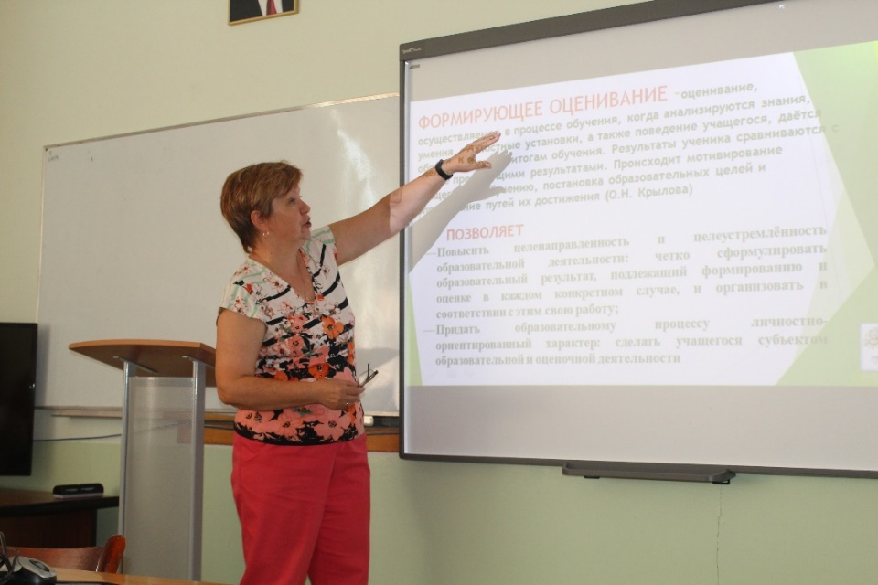
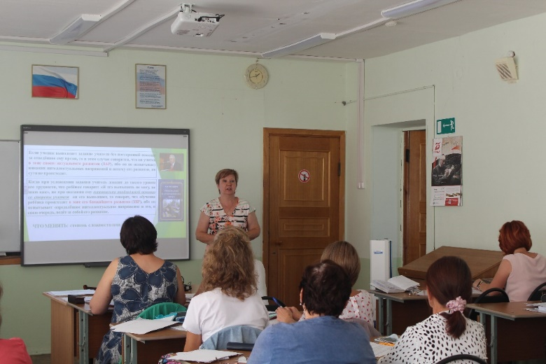
Курсы повышения квалификации (ГЗ)
Построение и описание учителем современной методической системы обучения (36ч.)
Методические аспекты реализации дифференцированного и индивидуального подхода на современном уроке (36ч.)
Методические аспекты достижения метапредметных результатов (36ч.)
Психолого-педагогические основы организации адресной помощи обучающимся с ОВЗ (36ч.)

Slide 56
Курсы повышения квалификации (ИОЧ)
Технологические инструментарий анализа и оценки применения учителями методической системы обучения, обеспечивающей повышение образовательных результатов обучающихся (36ч.)
Технология формирующего оценивания УУД обучающихся (36ч.)
Методические аспекты применения ТРКМ на уроке при внедрении ФГОС СОО (36ч.)
Методические аспекты применения технологии учебно-группового сотрудничества при введении ФГОС ООО и ФГОС (36ч.)
Методика анализа современного урока (36ч.)
Технология педагогического проектирования современного урока (36ч.)

Slide 57
Программа стимулирования профессионального
развития педагогов
«7 шагов к успеху"
«Радуйся простым вещам!»
«Смело покоряй любые вершины!»
«Меняй себя к лучшему!»
Профессиональная рефлексия
КПК
Само-
образование
«Попробуй что-нибудь новое!»
Открытый профессионализм
Применение МСО
«Не сиди на месте»!
«Никогда не переставай учиться!»
Построение МСО
Методический поиск
«Познай себя сам!»
«Никогда не надейся, что изменится кто-то другой. Изменения всегда надо начинать с самого себя»

Slide 58
Куратор первого уровня
(лат. «попечитель») директор ОО, в обязанности которого входит организация и координация всей деятельности методической системы школы
Куратор второго уровня
(лат. «попечитель») заместитель директора школы, в обязанности которого входит организация и координация деятельности профессионального обучающегося сообщества учителей (ПОСУ), обучение педагогов с применением кураторской методики (К. Ушаков)
специалист СИПКРО, ЦРО, в обязанности которого входит обучение руководителей и ПОСУ школ по программам ПК с применением современных педагогических технологий, оказание адресной помощи педагогам по их запросам
Ментор
педагог ОО Самарской области, владеющий современными образовательными технологиями (СОТ) и методиками обучения, в обязанности которого входит оказание помощи педагогам в построении собственной методической системы обучения
Тьютор
(анг. «тренер») специалист-психолог, в обязанности которого входит развитие сильных сторон педагогов школы, оказание помощи в определении наиболее эффективных способов достижения индивидуальных целей профессионально-личностного саморазвития
Коуч
опытный педагог, в обязанности которого входит «горизонтальное обучение» на рабочем месте учителя школы, с целью передачи своего эффективного педагогического опыта
Наставник

Slide 59
Структура модели профессионального развития педагогов
Управленческая или стратегическая команда
Профессиональные обучающиеся сообщества
Площадки общей практики и системного педагогического исследования
Источники ресурсов профессионального развития
Площадки представления полученного опыта

Slide 60
Структура модели профессионального развития педагогов
ПОСУ объединяет учителей, решающих близкие задачи профессионального развития, соответствующие запросу школы и стратегии ее развития. От школьного контекста зависит состав команд, осуществляющих совместное профессиональное развитие, график их работы и, главное, стоящие перед ними задачи.
Площадки представления полученного опыта — методические встречи, семинары, конференции, мастер-классы, открытые уроки, на которых ПСО представляют результаты проведенных совместных педагогических исследований, обмениваясь таким образом успешными практиками.
Управленческая или стратегическая команда — основная инстанция принятия решений, имеющих стратегическое значение и определяющих задачи развития школы, которая включает директора, его заместителей, руководителей методических объединений и предметных кафедр, наставников.

Slide 61
Организационные формы
диады
ментор-учитель
тьютор-учитель
триады
ментор-учитель-учитель
коуч-учитель-учитель
коуч-учитель
наставник-учитель
тьютор-учитель-учитель
куратор-учитель-учитель
тьютор-коуч-учитель
ментор-тьютор-учитель
ментор-тьютор-тьютор и т.д.

Slide 62
Кураторская методика
это практика профессионального развития, обеспечивающая распространение эффективного опыта в педагогических коллективах и роста их профессионального потенциала, включая совместное педагогическое исследование и планирование (автор К. Ушаков).
Суть методики состоит в том, что среди учителей выбираются обучающиеся пары педагогов. Очень важно, чтобы педагоги были учителями разных учебных предметов. Они наблюдают за уроками друг друга, однако не по привычной модели (сплошное наблюдение). На каждый урок у пары есть конкретный аспект для наблюдения. Например, количество и качество репродуктивных, продуктивных и проблемных вопросов; урок как отражение принципов «школы мышления», а не «школы памяти», оказание дифференцированной помощи обучающимся и т.д.

Slide 63
Кураторская методика
Для каждой пары назначается куратор, который организует общее обсуждение урока, при этом сам на уроке не присутствует. Куратор (лат – попечитель) – человек, которому поручено наблюдение; является организатором и координатором деятельности. Обучающиеся педагоги учатся не у куратора, а друг у друга («горизонтальное обучение» - система Р2Р - «равный равному»). После обсуждения с куратором они отрабатывают проблемные элементы уроков, доводят необходимые навыки до необходимого уровня, а затем переходят к следующему аспекту педагогического наблюдения (Куксо Е. Миссия выполнима: как повысить качество образования в школе. – М.: «Сентябрь», 2016; Ушаков К.М. Задачник для куратора // Директор школы. – 2015. - №7. – С.15-23).
Анализ педагогической практики позволяет утверждать, что такие педагогические триады гораздо более устойчивее и продуктивнее, чем диады. В них устанавливаются определённые культурные нормы (например, направленность и стремление на постоянное совершенствование). Куратор может менять участников пар, добавлять новых учителей при условии соблюдения равных статусов и разнопредметности.

Slide 64
Кураторская методика
Авторы кураторской методики обнаружили, что устойчивые группы учителей создаются в тех организациях, где много взаимных связей между парами педагогов. Поэтому объединение в пару осуществляется по желанию педагогов.
Очень важно
правильно подобрать пару учителей, назначить (подобрать) куратора, который будет организовывать продуктивную и эффективную работу пары, обеспечивать позитивный фон (а не взаимные упрёки), задавать развивающие вопросы и чётко ставить конкретную цель взаимодействия пары (её может предложить, как куратор, так и сами педагоги);
не растянуть взаимодействие во времени: учителя по очереди проводят уроки и сразу же обсуждают их с куратором;
куратор не является наставником пары и не передаёт свой опыт, не даёт никаких оценок, в его задачу входит только организация взаимодействия педагогов и их профессиональный рост.

Slide 65
ПРОЕКТНЫЕ СЕССИИ
Учителя объединяются в команды и на первой встрече обсуждают типичные проблемы обучения, воспитания и развития учащихся. Обсуждают возможные и выбирают оптимальные пути решения проблем. Затем проектируются учебные занятия и апробируются в своих классах.
Периодически, раз в месяц, все команды встречаются, проводят друг для друга мастер-классы, обсуждают, у кого что получилось. Происходит взаимообучение и самое главное – это совместное проектирование образовательного процесса на основе достижений современной педагогической науки и передовой педагогической практики.
Затем проводится диагностика детей и анализируется динамика в развитии дефицитных умений.

Slide 66
Исследование урока (Lesson Study).
Это инструмент совместного профессионального развития в ходе совместного проектирования, проведения и анализа урока группой учителей. В ходе этой работы группа учителей работает вместе , изучая образовательные потребности конкретных учеников, которые становятся для учителей предметом наблюдения. Наблюдая за этими учениками, учителя совместно разрабатывают проекты уроков, включающие определённые методики и технологии для повышения эффективности учебной деятельности учащихся (адресная помощь).
Ценностно-смысловые отношения личности
Позиция ученика на уроке: субъект УПД или объект образовательной деятельности учителя
Формирующее оценивание как фактор управления УПД обучающихся
Качество продуктивной деятельности обучающихся
Умение учиться, владение УУД на уроке
Проявление креативности, критичности, коммуникабельности и т.д.

Slide 67
Исследование урока (Lesson Study).
Модель исследования урока представляет собой три цикла, которые совместно проектируются, проводятся и анализируются. В ходе каждого цикла учителя делают следующее:
- собирают и анализирую данные о достижениях и затруднениях учащихся;
- совместно выбирают технологии и методики для организации преподавания учителя и учебной деятельности учащихся;
- выбирают трёх учеников, которые могут рассматриваться как типичные представители трех групп: сильные, средние слабые;
- совместно проектируют уроки в ходе которых будут определяться, как применяемые методики и технологии влияют на каждую из созданных групп учащихся;
- в фокусе внимания постоянно находятся три конкретных ученика, за которыми ведут наблюдение присутствующие на уроке учителя;

Slide 68
Исследование урока (Lesson Study).
- учителя по очереди проводят уроки и наблюдают за уроками друг друга;
- после урока учителя-наблюдатели берут интервью у выбранных учащихся и анализируют, как на них повлияли применяемые технологии и методики;
- после завершения всех циклов члены группы подводят итог и делятся результатами с другими группами.
Для организации такой работы по исследованию уроков необходимо выбрать группу учителей (троих и больше), которые готовы к внедрению в школе нового подхода. Хорошо, когда в группе есть хотя бы один представитель управляющей команды. Далее необходимо провести встречу с отобранной группой учителей, на которой важно определить ожидания и правила работы.

Slide 69
Исследование урока (Lesson Study).
Затем планируются несколько параметров и критериев, которые позволят диагностировать конкретные образовательные результаты учащихся. Далее учителя выбирают класс (классы) для внедрения нового подхода.
При проведении интервью со школьниками можно воспользоваться следующим списком вопросов:
- Что на уроке было для тебя самым важным?
- Что изменил в тебе урок?
- Как учитель помог тебе стать лучше? Что для тебя значит «лучше»?
- Что бы ты себе посоветовал, пожелал для следующего урока?
- Что бы ты посоветовал другим учащимся перед таким же уроком?

Slide 70
Воркшопы
(англ. «цех, мастерская») объединение учителей одного учебного предмета в группы для активного участия в проектировании и обсуждении собственной методической системы обучения под руководством мастера; от мастер-классов отличается обучающей программой-максимум (проходят 3-4 часа), то есть предполагает завершённость, продуктивность деятельности (готовые методические системы обучения)

Slide 71
III. Оценочно-аналитический этап
«Я не устаю повторять, что управление качеством начинается с подготовки кадров и заканчивается подготовкой кадров»
Каору Исикаваз (1915–1990) выдающийся японский специалист в области качества, автор книги «Японские методы управления качеством»
Открытые уроки и внеурочные занятия педагогов
Фестивали, выставки
Педагогическая диагностика (тестирование, анкетирование, опрос)
Внутренняя аттестация учителей
Фиксация профессиональных достижений, положительной динамики (методический паспорт учителя, карта достижений и т.д.)
Праздник чести школы
Создание галереи успеха
Дискуссионные площадки, круглые столы
Объективность
Критериальность
Открытость
Сочетание оценки с самооценкой

Slide 72
Оценка качества методического процесса в школе, его результативности
уровень адаптации новых педагогических работников школы;
профессиональная компетентность молодых учителей и уровень освоения ими педагогической профессии;
рост профессионализма учителей и готовность решать задачи, поставленные перед школой;
владение учителями новыми теоретическими знаниями и педагогическими технологиями, на которые переводится образовательный процесс в школе;
качество методического обеспечения профессиональной деятельности педагогов, реализация МСО;
освоение учителями школы наиболее ценного опыта своих коллег в решении задач, стоящих перед школой;
способность учителей к профессиональному саморазвитию на протяжении всего времени работы в школе (Н.В. Немова)

Slide 73
Критерии оценки качества методической работы в школе
Критерий – признак, на основании которого производится оценка чего-либо
Критерий – это то, что позволяет соотнести, увидеть соответствие (или его отсутствие) между целью и результатом
Объявление (называние, обозначение) критериев оценки
любой работы до ее начала – свидетельство
управленческой культуры руководителя

Slide 74
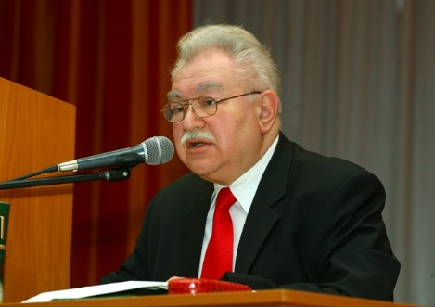
Критерии оценки качества методической работы в школе ( по М.М. Поташнику)
Критерий результативности определяется повышением уровня знаний, мастерства, квалификации
Критерий рациональности расходования времени предполагает индивидуальный подход к учителям, дифференциацию этого времени в зависимости от степени профессионализма учителя с целью оптимизации этого времени
Критерий стимулирующей роли методической работы определяется степенью профессиональной (методической) мобильности педагогов школы

Slide 75
Оценка качества методического процесса в школе
Динамика образовательных результатов обучающихся
Повышение учебной мотивации обучающихся, наличие потребности в образовании
Улучшение поведения обучающихся, их способности к саморегуляции

Slide 76
Оценка качества методического процесса в школе
Наличие и реализация учителями эффективных методическим систем обучения и воспитания
Ликвидация профессиональных дефицитов учителей
Наличие устойчивой и в тоже время динамичной методической системы школы, качество методического процесса, методической деятельности на разных уровнях

Slide 77
ПРОФЕССИОНАЛЬНО-ЛИЧНОСТНОЕ РАЗВИТИЕ ПЕДАГОГА
мастер
исследователь
новатор
тьютор
наставник
Организация внутренней аттестации педагогов по итогам учебного года
профессионал
методист
дидакт
Профессиональный статус – то, как воспринимают педагога другие люди (его коллеги, руководители), в зависимости от его профессиональных достижений
фасилитатор

Slide 78
КРИТЕРИИ РЕЗУЛЬТАТИВНОСТИ МЕТОДИЧЕСКОЙ РАБОТЫ
ПРОФЕССИОНАЛЬНАЯ МОБИЛЬНОСТЬ ПЕДАГОГОВ
ПРОФЕССИОНАЛЬНЫЕ КОНТАКТЫ ПЕДАГОГА
МЕТОДИЧЕСКИЕ ПРОДУКТЫ ПЕДАГОГА
Открытые уроки, мастер-классы, воркшопы, методические семинары и т.д.
Методические разработки, дидактические материалы, методические рекомендации, методические и дидактические пособия и т.д.

Slide 79
Методы оценки качества организационно-методических мероприятий
Беседы
Дискуссии
Биографические методы исследования (например, биографическое мини-исследование – изобразить на плоскости рост своего профессионального мастерства, отмечая периоды интенсивного или внезапного роста, периоды застоя, спада и те ключевые моменты жизни, которые влияли на рост мастерства)
Контент-аналитические исследования (численные оценки встречаемости в текстах того или иного понятия, упоминания, речевого оборота, словосочетания и т.п.). Например, «Чем, на Ваш взгляд, главным образом, должны отличаться формы обучения учащихся в условиях внедрения ФГОС?»
Опросы (анкетирование)

Slide 80
МЕТОДИЧЕСКИЙ ПАСПОРТ УЧИТЕЛЯ
I. Базовые сведения о педагоге
1 | Ф.И.О. педагога
2 | Должность
3 | Образование
4 | Педагогический стаж
5 | Квалификационная категория
6 | Дата последней аттестации
7 | Повышение квалификации, стажировка
8 | Профессиональный статус педагога
9 | Ролевые позиции в командном сотрудничестве
10 | Уровень профессионального развития
11 | Профессиональные дефициты

Slide 81
II. Особенности индивидуальной методической системы
1 | Тема индивидуальной методической работы
2 | Индивидуальный методический стиль (ведущие методические идеи)
3 | Наличие методической системы обучения
4 | Формы учебных занятий
5 | Образовательные технологии деятельностного типа
6 | Педагогические технологии
7 | Авторские программы

Slide 82
III. Тема индивидуальной инновационной деятельности
 | Название темы
IV. Публичные достижения учителя
1 | Участие в научно-практических конференциях
2 | Участие в научно-практических семинарах
3 | Участие в профессиональных конкурсах
4 | Публикации, авторские методические разработки
5 | Награды и звания

Slide 83
Анализ мирового и отечественного опыта
Байбер М., Муршед М. Как добиться стабильно высокого качества обучения в школах: уроки анализа лучших систем школьного образования мира, 2007.
Хэтти, Джон А.С. Видимое обучение: синтез результатов более 50 000 исследований с охватом более 86 миллионов школьников/ под ред. В.К. Загвоздкина, Е.А. Хамраевой. – М.: Издательство «Национальное образование», 2017. – 496с.
Пакет экспертно-аналитических и научно-методических материалов в области использования СОТ обучения и воспитания учащихся с рисками школьной неуспешности, применяемых в школах с низкими образовательными результатами, функционирующих в неблагоприятных социальных условиях, и способов их распространения через практики профессионального развития педагогов// Москва, 2018.
Методика оказания адресной методической помощи общеобразовательным организациям, имеющим низкие образовательные результаты обучающихся // ФИОКО, 2020

Slide 84
СПИСОК ЛИТЕРАТУРЫ
Дереклеева Н.И. Справочник завуча: учебно-методическая работа. 5-11 классы. – М, 2006.
Немова Н.В. Управление методической работой в школе / Н.В. Немова; Отв. ред. М.А. Ушакова. - М. : Сентябрь, 1999. - 175 с.
Никишина И.В. Диагностическая и методическая работа в образовательных учреждениях. – Волгоград, 2007.
Никишина И.В. Технология управления методической работой в образовательном учреждении. – Волгоград, 2007.
Никишина И.В. Мастер-класс для руководителей школы: управление методической работой. – М., 2010.
Поташник М.М. Управление профессиональным ростом учителя в современной школе – М.: Центр педагогического образования 2009. – 448с.

Slide 85
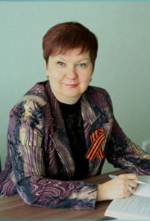
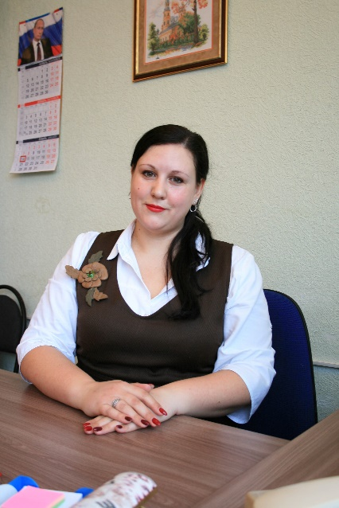
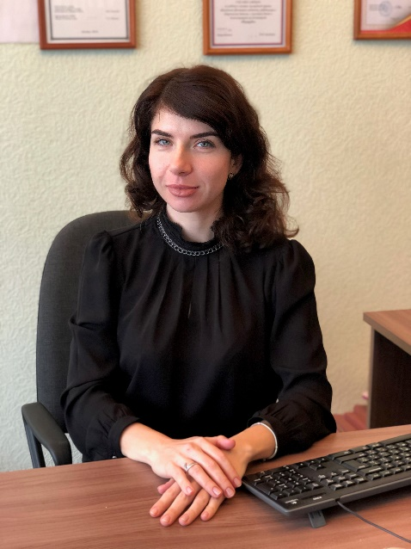
ПРИГЛАШАЕМ К СОТРУДНИЧЕСТВУ
Сорокина Ирина Владимировна
Телефон +7(846)242-64-84
Электронная почта: kafped.sipkro@mail.ru
Адрес: г. Самара, Московское шоссе, 125 А, кабинет № 305
Кутузова
Ольга
Борисовна
Сошникова
Юлия
Игоревна
Данилова
Екатерина Александровна

